Slide 1
Speltheorie
een techniek om situaties met strategische interacties tussen verschillende beslissingnemers te analyseren en de uitkomst te voorspellen

Slide 2
Simultaan spel
Diverse bijzondere situaties
Herhaalde (simultane) spelsituaties
Sequentieel spel

Slide 3
Simultaan spel
gelijktijdig beslissen

Slide 4
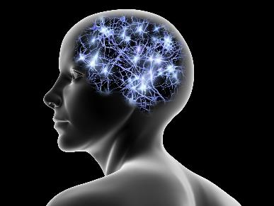
Speltheorie
Keuzegedrag tussen ‘spelers’ (mensen, bedrijven, landen) bestuderen.
Waarbij opbrengst afhankelijk is van eigen keuze én keuze van de ander.
We gaan uit van:
2 spelers (homo economicus)
die 2 keuzes hebben (beschikken over alle/gelijke informatie)
die keuze eenmalig en gelijktijdig moeten maken
We analyseren deze situatie met een opbrengstenmatrix
overzicht van opbrengsten van alle spelers bij alle mogelijke combinaties van keuzes
HOMO ECONOMICUS
rationeel
eigenbelang

Slide 5
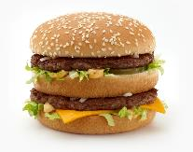
Een opbrengstenmatrix
We gaan uit van:
2 spelers (homo economicus)
die 2 keuzes hebben
die keuze eenmalig en gelijktijdig moeten maken (voorafgaand aan een festival)
€ 1,00
€ 1,25
winst per dag |  | Burger King
 |  | Geen prijsverlaging | Wel prijsverlaging
Mc Donalds | Geen prijsverlaging | € 1.050 ; € 1.450 | € 900 ; € 1.600
 | Wel prijsverlaging | € 1.200 ; € 1.300 | € 1.100 ; € 1.500

Slide 6
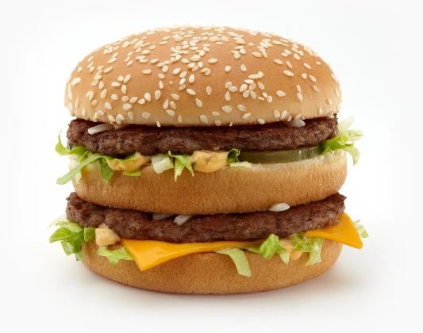
Best-response methode
Homo economicus:
“Gegeven de actie van de ander kies ik de (re)actie die mijn opbrengst maximaliseert.”
Bepaal voor elke speler de beste reactie als de ander kiest voor…
De beste reactie van Mc Donalds:
Als BK zijn prijs niet verlaagt,
kan MD het beste zijn prijzen wél verlagen (1.200 > 1.150)
Als BK zijn prijs wel verlaagt,
Kan MD het beste zijn prijs ook verlagen (1.100 > 900)
winst per dag |  | Burger King
 |  | Geen prijsverlaging | Wel prijsverlaging
Mc Donalds | Geen prijsverlaging | € 1.050 ; € 1.450 | € 900 ; € 1.600
 | Wel prijsverlaging | € 1.200 ; € 1.300 | € 1.100 ; € 1.500

Slide 7
Best-response methode
Bepaal voor elke speler de beste reactie als de ander kiest voor…
De beste reactie van Burger King:
Als MD zijn prijs niet verlaagt,
kan BK het beste zijn prijzen wél verlagen (1.600 > 1.550)
Als MD zijn prijs wel verlaagt,
Kan BK het beste zijn prijs ook verlagen (1.500 > 1.300)
winst per dag |  | Burger King
 |  | Geen prijsverlaging | Wel prijsverlaging
Mc Donalds | Geen prijsverlaging | € 1.050 ; € 1.450 | € 900 ; € 1.600
 | Wel prijsverlaging | € 1.200 ; € 1.300 | € 1.100 ; € 1.500

Slide 8
Waarschijnlijke uitkomst
Waarschijnlijke uitkomst = NASH EVENWICHT: niemand kan zichzelf verbeteren door een andere keuze te maken
In dit geval hebben beide spelers een DOMINANTE STRATEGIE.
winst per dag |  | Burger King
 |  | Geen prijsverlaging | Wel prijsverlaging
Mc Donalds | Geen prijsverlaging | € 1.050 ; € 1.450 | € 1000 ; € 1.600
 | Wel prijsverlaging | € 1.200 ; € 1.300 | € 1.100 ; € 1.500

Slide 9
Tijd voorbij.
4 min.
Bepaal in deze matrix met de best-response-methode het Nash-evenwicht
winst per dag |  | P&C
 |  | Geen uitverkoop | Wel uitverkoop
H&M | Geen uitverkoop | € 5.000 ; € 5.000 | € 2.000 ; € 7.000
 | Wel uitverkoop | € 7.000 ; € 2.000 | € 4.000 ; € 4.000

Slide 10
Bijzondere situatie (1)
gevangenendilemma

Slide 11
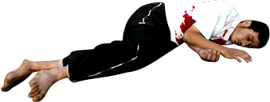
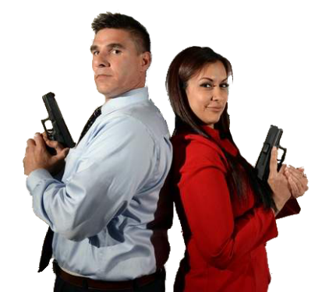
Prisoner’s dilemma
Situatie:
cafébaas Eduard de Roos is vermoord
twee verdachten: Clyde en Bonnie
bij aanhouding droegen zij een wapen, zonder wapenvergunning
één van hen is vermoedelijk de dader
bewijs is voldoende voor 2 jaar cel voor verboden wapenbezit
om de moord op te lossen is een bekentenis nodig

Slide 12
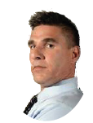
Prisoner’s dilemma
verdachten worden apart verhoord
voorgelegde keuze: zwijgen of de ander aangeven
als beiden zwijgen moeten beiden 2 jaar de gevangenis in
als je als enige de ander aangeeft ga je vrijuit krijgt de ander krijgt 14 jaar cel
als beiden de ander aangeeft moeten beiden 10 jaar de cel in
ZWIJGEN
ZWIJGEN
ANDER AANGEVEN
Clyde
Bonnie
ANDER AANGEVEN

Slide 13
Prisoner’s dilemma MATRIX
Nash evenwicht is niet altijd optimaal. = prisoner’s dilemma
Optimaal is als niemand zijn opbrengst kan verhogen, zonder dat de opbrengst van de ander afneemt.
 |  | Bonnie
 |  | Ander niet aangeven | Ander wel aangeven
Clyde | Ander niet aangeven | (-2 , -2) | (-14 , 0)
 | Ander wel aangeven | (0 , -14) | (-10 , -10)

Slide 14
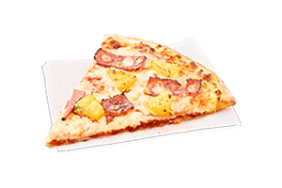
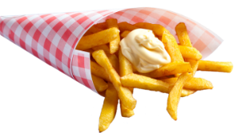
Prisoner's dilemma in economie
Twee foodtrucks op een (eenmalig) festival moeten beslissen of ze een hoge prijs of een lage prijs kiezen
Bewijs dat er sprake is van een gevangenendilemma.
Dagwinst |  | Papapizza
 |  | Hoge prijs | Lage prijs
Pietpatat | Hoge prijs | € 5.000 ; € 5.000 | € 2.000 ; € 7.000
 | Lage prijs | € 7.000 ; € 2.000 | € 4.000 ; € 4.000

Slide 15
Prisoner's dilemma in economie
Best respronse voor Pietpatat
Dagwinst |  | Papapizza
 |  | Hoge prijs | Lage prijs
Pietpatat | Hoge prijs | € 5.000 ; € 5.000 | € 2.000 ; € 7.000
 | Lage prijs | € 7.000 ; € 2.000 | € 4.000 ; € 4.000

Slide 16
Prisoner's dilemma in economie
Best respronse voor Papapizza
Dagwinst |  | Papapizza
 |  | Hoge prijs | Lage prijs
Pietpatat | Hoge prijs | € 5.000 ; € 5.000 | € 2.000 ; € 7.000
 | Lage prijs | € 7.000 ; € 2.000 | € 4.000 ; € 4.000

Slide 17
Prisoner's dilemma in economie
Waarschijnlijke uitkomst = NASH EVENWICHT: niemand kan zichzelf verbeteren door een andere keuze te maken
Het Nash evenwicht is niet de OPTIMALE UITKOMST te zijn.
Dagwinst |  | Papapizza
 |  | Hoge prijs | Lage prijs
Pietpatat | Hoge prijs | € 5.000 ; € 5.000 | € 2.000 ; € 7.000
 | Lage prijs | € 7.000 ; € 2.000 | € 4.000 ; € 4.000

Slide 18
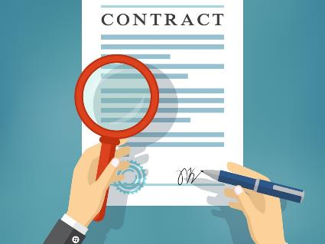
Oplossingen
Kwaliteitsfriet
van
Pietpatat
Zelfbinding: vrijwillig afwijken van de dominante strategie
Geloofwaardig indien er een negatieve (financiële) prikkel geïntroduceerd wordt.
Bijvoorbeeld dure flyer drukken met de hoge prijzen.
Beschouw opbrengst gezamenlijk (delen in elkaars succes)
Sociale norm: “Elkaar kapot beconcurreren, dat doen we hier niet”
Dwang: contracten (maar: kartelwetgeving!)
€ 7,50

Slide 19
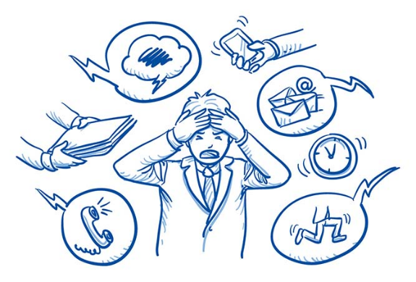
Werknemers gaan met hun baas is gesprek over de hoge werkdruk.
Werknemers kunnen kiezen om wel of niet te staken.
De directie kan kiezen om zich hard op te stellen of tegemoetkomend te zijn.
Is hier sprake van een gevangenendilemma?
opbrengst |  | Werknemers
 |  | Staken | Niet staken
Directie | Harde opstelling | 500 ; 500 | 700 ; 450
 | Tegemoetkomende opstelling | 450 ; 700 | 650 ; 650

Slide 20
Bijzondere situatie (2)
meerdere Nash-evenwichten

Slide 21
Battle of the sexes
een man (Freddy) en een vrouw (Carly) moeten besluiten hoe ze hun vrije zondagmiddag doorbrengen
mogelijkheden: voetbal, opera
Freddy houdt meer van voetbal, Carly houdt meer van opera
belangrijker: liever zijn ze samen dan gescheiden
Geen van beiden heeft een dominante strategie.
Er ontstaat een dubbel (gelijkwaardig) Nash-evenwicht!
 |  | Freddy
 |  | Opera | Voetbal
Carly | Opera | ( 2 , 1 ) | ( 0 , 0 )
 | Voetbal | ( 0 , 0 ) | ( 1 , 2 )

Slide 22
Battle of the sexes
Verzonken kosten zijn kosten die nooit meer kunnen worden terugverdiend als de activiteit waarvoor de kosten zijn gemaakt niet doorgaat.
Bijvoorbeeld: Carly heeft een schitterende avondjurk gekocht om naar de opera te gaan.
Carly heeft nu een dominante strategie door de verzonken kosten
Er ontstaat nu een enkel Nash-evenwicht
 |  | Freddy
 |  | Opera | Voetbal
Carly | Opera (+1) | ( 3 , 1 ) | ( 1 , 0 )
 | Voetbal (-1) | ( -1 , 0 ) | ( 0 , 2 )

Slide 23
Herhaling
wanneer de situatie zich vaker dan één keer voor doet

Slide 24
Prijzenoorlog
In een eenmalige situatie is de dominante strategie: prijs verlagen
Er is sprake van een gevangenendilemma!
Risico op prijzenoorlog, omdat situatie zich herhaald
winst per dag (× mln. euro’s) |  | Jumbo
 |  | Prijs verhogen | Prijs verlagen
Ah | Prijs verhogen | € 60 ; € 50 | € 40 ; € 60
 | Prijs verlagen | € 70 ; € 30 | € 50 ; € 40

Slide 25
Herhaald (simultaan) spel tit-for-tat strategie
Zelfbinding: Ah verhoogt de prijs
in de verwachting dat Jumbo volgt
Elkaar volgen is de meest effectieve strategie (initiatief vaak bij marktleider)
Niet volgen van Jumbo, betekent dat Ah volgende keer de prijzen weer verlaagt (oog om oog, tand om tand: terug in suboptimale uitkomst)
Wankel evenwicht, waarbij reputatie kan zorgen voor stabiliteit
winst per dag (× mln. euro’s) |  | Jumbo
 |  | Prijs verhogen | Prijs verlagen
Ah | Prijs verhogen | € 60 ; € 50 | € 40 ; € 60
 | Prijs verlagen | € 70 ; € 30 | € 50 ; € 40

Slide 26
Meeliftersgedrag

Slide 27
Meeliftersgedrag
Opbrengst vakbondswerk = € 50 extra loonstijging
Kosten lidmaatschap = € 15
Wat doe jij? Lid worden of niet?
Wat de ander ook kiest, jij zult geen lid worden: dominante strategie
 |  | Andere werknemers
 |  | Vakbondslid worden | Geen lid worden
Jij | Vakbondslid worden | ( 35 , 35 ) | ( -15 , 0 )
 | Geen lid worden | ( 50 , 35 ) | ( 0 , 0 )

Slide 28
Meeliftersgedrag
Maar als iedereen zo denkt, komt er geen vakbond!
Oplossingen:
Sociale normen en zelfbinding
Sociale norm: “Je hoort gewoon lid te zijn van een vakbond, want die komen op voor jouw belangen”
Geloofwaardige zelfbinding: afspraak is dat werknemers gewoon lid worden van een vakbond (sociale controle)
Collectieve dwang
Contracten

Slide 29
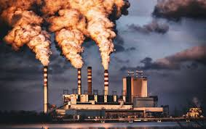
De uitstoot van broeikasgassen is slecht voor milieu en dus voor onze welvaart.
De VS is één van de grootste vervuilers.
Er wordt mondiaal onderhandeld over de uitstoot van broeikasgassen.
Geschatte verandering welvaart |  | Rest van de wereld
 |  | Broeikasgassen beperken | Broeikasgassen blijven uitstoten
VS | Broeikasgassen beperken | 150 ; 190 | -115 ; 175
 | Broeikasgassen blijven uitstoten | 155 ; -95 | -50 ; -100

Slide 30
Sequentieel spel
Na elkaar beslissen

Slide 31
Ingrediënten sequentieel spel
Verschillende spelers met elk hun eigen belang
De spelers kunnen kiezen uit verschillende strategieën
De spelers maken ná elkaar hun keuze
Een en ander kunnen we weergeven in een spelboom:
= schema dat de volgorde van beslissen en de opbrengsten van de spelers bij alle mogelijke combinaties van keuzes toont

Slide 32
Spelboom 2 medicijnfabrikanten, 3 type medicijn
Pharma
Care
-200 , -200
250 , 300
Care
300 , 250
Care
-400 , -400
250 , 300
200 , 400
400 , 200
300 , 250
-300 , -300
I
Opbrengsten: winst in miljoenen euro’s
II
III
I
I
II
II
III
III
I
II
III
Pharma maakt als eerste de keuze
en kan voorspellen hoe Care bij elke keuze zal reageren
Op basis van die voorspelling maakt Pharma de keuze

Slide 33
Opbrengsten: winst in miljoenen euro’s
€ 13,20
15,4 ; 8,6
€ 12,00
8,6 ; 11,0
Farbo
€ 10,80
-4,3 ; 9,6
€ 12,10
€ 13,20
15,2 ; 11,3
IC
€ 11,00
Farbo
€ 12,00
8,0 ; 16,0
€ 10,80
€ 9,90
0,8 ; 14,9
Farbo
€ 13,20
10,1 ; -2,9
€ 12,00
€ 10,80
5,6 ; 5,0
1,0 ; 7,2
In de uitgangssituatie hanteert IC een prijs van € 11. Het bedrijf bestudeert echter de marktsituatie a.d.h.v. bovenstaande spelboom.
Welke prijscombinatie zal tot stand komen volgens bovenstaande situatie?
Farbo dreigt de prijs te verlagen naar € 10,80 als IC de prijs verhoogt.
Is deze dreiging geloofwaardig? Verklaar je antwoord.

